Slide 1


试管识别视觉方案（2D）
►
VISION PLAN

Slide 2
目录：
一．项目描述 二．项目验证
三．配置清单 四．逻辑流程
五. 评估结果&注意事项 六．售后服务说明

Slide 3

一．
项目描述
●产品名称：试管
●识别内容：颜色
●产品材质：玻璃
●产品颜色：彩色
●检测区域(mm*mm)：120.0 * 120.0
●最小识别特征大小(mm)：1
●最大工作距离(mm)：不限制
●最小工作距离(mm)：不限制
●来料方式：静止
●识别节拍(pcs/min)：15
●识别时产品运动速度(m/s)：0
●工作距离(mm)：307
方案布局图

Slide 4

二．
项目验证
参数名称 | 参数值
智能相机型号 | MV-SC6016C-00C-NNN/V2
智能相机类型 | 智能相机
相机接口类型 | Gigabit Ethernet(1000Mbit/s)
相机像素 | 1408 * 1024
镜头型号 | CQ0828-16M
镜头品牌 | 奥陶纪/ordovision
镜头焦距 | 8mm
镜头接口 | C
A(工作距离) = 307mm, B(视野宽度) = 136mm, C(视野长度) = 186mm
视野图

Slide 5
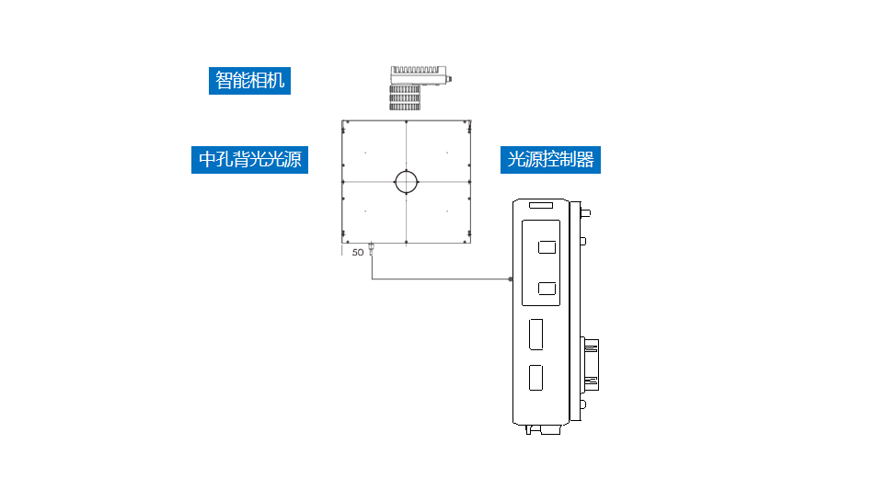
三．
配置清单
系统构成

Slide 6

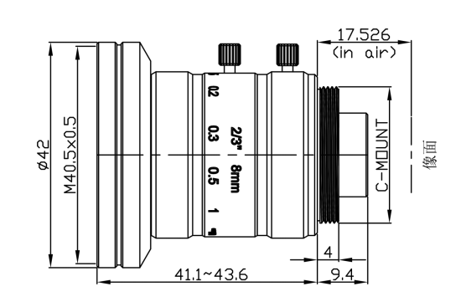
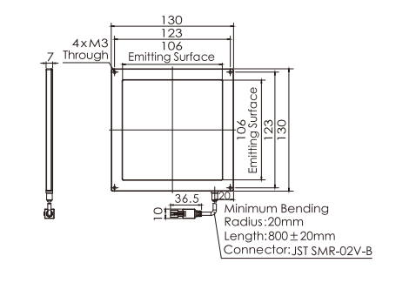
三．
配置清单
尺寸图
相机尺寸图
镜头尺寸图
光源尺寸图

Slide 7
三．
配置清单
序号 | 名称 | 型号 | 单位 | 数量 | 厂家
1 | 智能相机 | MV-SC6016C-00C-NNN/V2 | 台 | 1 | 海康威视/hikvision
2 | 镜头 | CQ0828-16M | 个 | 1 | 奥陶纪/ordovision
3 | 光源 | OPT-FLC130130 | 个 | 1 | 奥普特/OPT
4 | 工控机 | - | 台 | 1 | -
5 | 显示器 | - | 台 | 1 | -
6 | 软件 | SCMVS | 套 | 1 | hikvision

Slide 8
四．
逻辑流程
逻辑流程
├── 图像采集
│ ├── 相机参数设置
│ │ 设置相机分辨率以满足1mm最小识别特征需求，配置触发模式为静止状态采集
│ │ 调整曝光时间与增益确保彩色玻璃试管颜色信息完整捕捉
│ └── 光源控制
│ 配置环形光源提供均匀照明，避免玻璃反光干扰颜色识别
│
├── 预处理
│ ├── 亮度校正
│ │ 应用自适应直方图均衡化增强颜色对比度
│ └── 噪声抑制
│ 使用中值滤波消除图像噪点，保留1mm级边缘细节
│
├── 颜色识别
│ ├── ROI区域配置
│ │ 绘制120×120mm检测区域，排除试管边缘非检测区
│ │ 设置多边形屏蔽区域避开标签文字干扰
│ ├── 模板训练
│ │ 导入5-10张标准颜色样本图像进行模型训练
│ │ 为不同颜色类别分配独立标签（如红/蓝/绿）
│ ├── 参数配置
│ │ 设置颜色匹配灵敏度为85%以适应玻璃透光特性
│ │ 启用动态阈值补偿功能应对环境光照波动
│ └── 判断逻辑
│ 采用"类别判断"模式，设置允许±10%的颜色容差范围
│
├── 结果处理
│ ├── 状态输出
│ │ 配置OK/NG判断逻辑，输出数字信号至PLC

Slide 9
四．
逻辑流程
│ └── 数据记录
│ 记录每次检测的RGB值及置信度，保存历史检测数据
│
└── 统计处理
├── 节拍监控
│ 统计每分钟检测数量，确保≥15次/分钟节拍要求
└── 良率分析
实时计算颜色识别准确率，触发异常报警阈值设定为98%

Slide 10
五．
评估结果&注意事项
05 评估结果 & 注意事项
现场环境
相机安装
物料一致性
风险点：环境光照波动可能导致彩色玻璃试管颜色识别误差
解决方案：采用环形中孔背光源提供均匀照明，配合软件动态阈值补偿功能
风险点：相机安装位置偏移或振动可能影响1mm级特征识别精度
解决方案：使用防震支架+M4固定螺丝实现307mm工作距离下的机械稳定
风险点：彩色玻璃批次色差超出±10%容差范围导致误判
解决方案：建立颜色样本库并定期更新模板，扩展训练数据集覆盖色差范围

Slide 11
六．售后服务说明
该设备上线后使用初期，我们会派专人进行全程跟踪： 处理解决可能发生的设备异常； 对现场人员进行培训指导。 设备交付后：售后服务一年。 若客户提出设备升级需求，我们会及时为您提供升级新方案。
联系我们： 邮箱：image@ytzrtx.com 电话：0535-2162897 地址：烟台致瑞图像技术有限公司

Slide 12
THANKS

